Slide 1
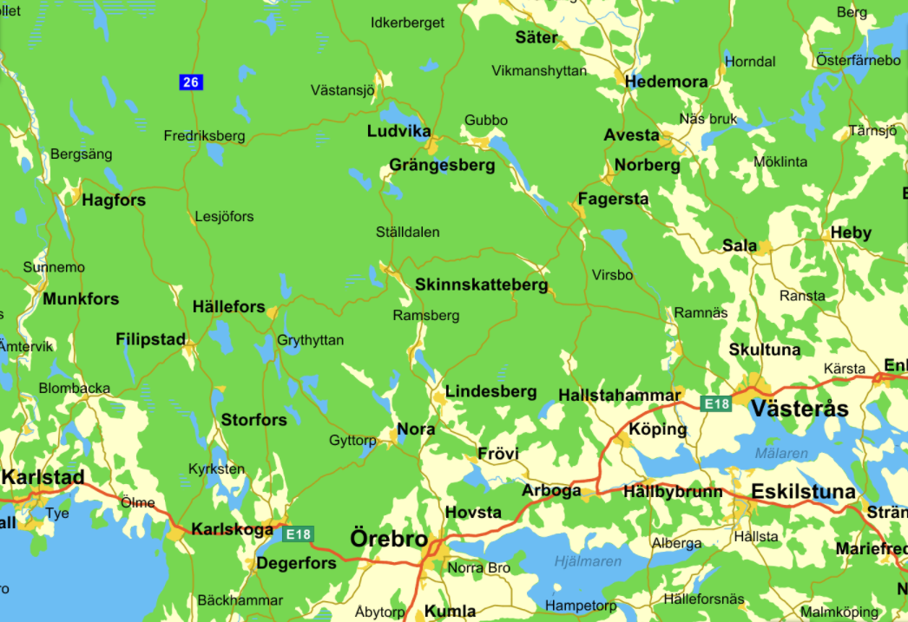
4
Vindkraftprojekt i och runt Skinnskattebergs kommun
Getberget
Norrmogen
Långholmsberget
Älgkullen
Målarberget
Skansen
Siggebohyttan
Rabbalshede Kraft
Helgberget
Tretjärnsberget
OBS, positioner
endast ungefärliga.
2021-01-08
6
5
4
1
3
2
8
9
10
7

